Slide 1

治理
誠信塑造我們的未來
Sustainability Report

Slide 2
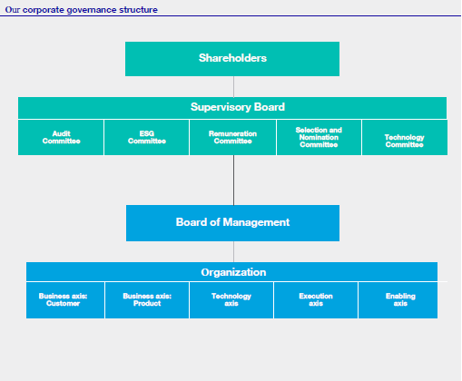
5.1 治理概覽
Sustainability Report

Slide 3
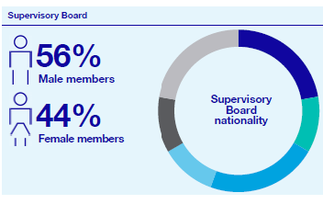
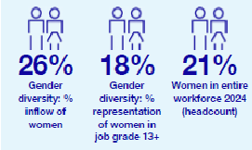
5.2 性別平等
Sustainability Report

Slide 4
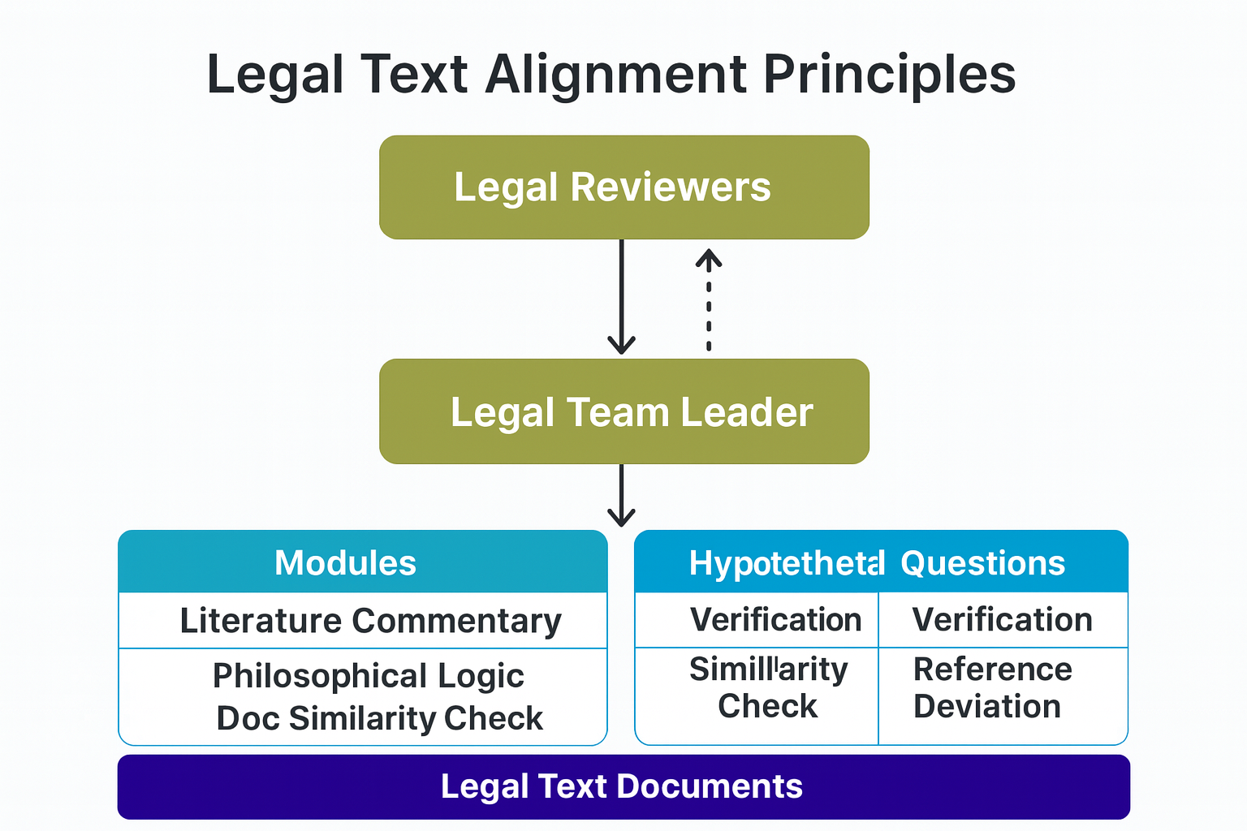
5.3 法規對齊概覽
Sustainability Report

Slide 5
5.4 法律遵循
類別 | 關鍵遵循敘述
法規概覽 | 建立並維護所有適用法規的最新登記冊（勞動、稅務、資料保護、環境）。為每個項目指派負責人和審查節奏，確保 100% 涵蓋率，並記錄不合規案例及矯正行動。自動化法規修正警示；進行年度法律審查並存檔證據。
財務與稅務誠信 | 維持具完整追溯性的內部控制。職責分離、季度對帳，並由外部會計師驗證稅務申報。保留財務記錄 7 年，並標記證據以備稽核。
資料保護與資訊安全 | 應用最小權限存取、多因素認證 (MFA) 和傳輸加密。遵循 PDPA/GDPR，維護處理活動記錄 (RoPA)，對高風險處理執行資料保護影響評估 (DPIA)，並進行年度滲透測試。保留違規日誌並執行零容忍洩漏政策。
供應鏈與倫理 | 對關鍵供應商執行 ESG 盡職調查，將永續條款整合至合約中，並每年稽核高風險供應商。在永續溝通中揭露主要供應商績效和矯正行動。
Sustainability Report

Slide 6
5.5 稽核委員會季度計畫
第一季 — 基礎與風險基準線
審計年度從確認期初餘額、驗證前一年度審計發現，以及調整年度審計計畫開始。內部稽核驗證會計、財務和薪資系統的控制作業，以確認職責分離和資料完整性。管理層的風險登記冊和重大性門檻會更新以對齊新的業務暴露。第一季建立驗證基準線，用於半年保證。
第二季 — 交易測試與控制執行
審計抽樣擴展至採購、費用和日記帳分錄的交易。銀行和庫存對帳會獨立驗證，同時授權鏈會追溯至支持文件。例外情況會被記錄，矯正行動透過結案追蹤進行監控。第二季測試支持中期（半年）財務檢討，並確認年中控制可靠性。
第三季 — 流程驗證與治理檢討
稽核人員對採購到付款 (P2P)、訂單到現金 (O2C) 和記錄到報告 (R2R) 循環進行流程層級評估，聚焦交易追溯性和會計準確性。公司間餘額、遞延稅項準備和 ESG 相關報告控制會測試一致性。年中報告整合發現、管理層回應和矯正行動進度。第三季確保在年度結帳階段前的營運控制連續性。
第四季 — 年終測試與最終保證
審計重點轉移至調整的最終驗證、截止測試和財務結帳準確性。內部和外部稽核人員協調證據請求，以減少冗餘並強化文件。最終審計摘要概述控制有效性、未解決問題和下一年的風險優先順序。第四季為年度報告和治理簽核提供完整保證。
Sustainability Report

Slide 7
5.6 稽核委員會概覽
稽核委員會在鋁輪圈產業的 ESG 治理扮演關鍵角色。作為獨立監督機構,委員會負責檢視公司在環境、社會和公司治理三大面向的表現,確保長期運營的韌性和可持續發展。首先,委員會需定期審視公司的 ESG 政策和目標,確保與國際標準和最佳實踐接軌。在環境層面,委員會監督氣候變遷風險評估和減緩措施,包括溫室氣體排放、能源使用效率和廢棄物管理等。
稽核委員會
稽核委員會
協助監督財務報告和風險管理控制的完整性與品質
4 位成員
ESG 委員會
監督永續策略和績效，以創造長期價值
3 位成員
薪酬委員會
制定和實施公平透明的薪酬政策
4 位成員
選任與提名委員會
準備關鍵職位的標準和任命程序
4 位成員
技術委員會
建議和監督數位轉型和技術策略
4 位成員
在社會層面,委員會檢視勞動條件、職業安全衛生和當地社區關係。在公司治理層面,委員會評估董事會結構、薪酬政策和反腐機制。此外,委員會必須密切關注鋁輪圈產業的市場轉型趨勢。隨著消費者偏好轉向綠色和智慧出行,公司必須調整生產和銷售策略以把握新機遇。委員會應評估公司的創新能力和應對能力,確保在快速變革的市場環境中保持競爭力。為確保長期價值創造,委員會需要定期向董事會和投資者報告 ESG 績效。報告應包括量化指標,如碳排放強度、廢棄物回收率和多元化指數,以及質化分析,如風險管理措施和利益相關方參與。委員會並應提出改進建議,推動公司持續提升 ESG 管理水平。總之,稽核委員會是鋁輪圈企業實現 ESG 目標的關鍵力量。通過獨立監督和專業建議,委員會確保公司在環境、社會和治理三大領域保持卓越表現,從而增強長期價值和市場競爭力。
Sustainability Report

Slide 8
5.7 董事薪酬架構
組成項目 | 策略連結 / 理由 | 政策 / 機制摘要
短期激勵 (STI) | 鼓勵年度財務、營運和創新目標的達成，同時維持競爭力。 | • 年度績效現金獎金 • 指標包括財務結果、技術里程碑、客戶滿意度 • 由薪酬委員會每年審查
長期激勵 (LTI) | 將高階主管與長期股東價值和永續目標對齊。 | • 多年歸屬的股權獎勵 • 目標包括總股東報酬率 (TSR)、ESG 指標、技術領導地位 • 由監事會核准以強化長期價值
退休金與福利 | 提供符合市場標準的補充福利，支持留任和福祉。 | • 確定提撥退休金和補充計畫 • 報銷、津貼和保險保障
持股指引 | 透過最低持股要求，強化管理層與股東的對齊。 | • 執行長：3 倍基本薪資；其他管理委員會成員：2 倍基本薪資 • 五年合規窗口期 • 臨時偏差需經監事會核准
Sustainability Report

Slide 9

Social
Empowering People
Inspiring Change
Sustainability Report

Slide 10
6.1 社區參與與社會投資
首先,在未來技能發展領域,我們擬攜手當地職業訓練中心,提供免費的金屬加工技能培訓課程。透過理論與實作相結合,培養當地青年的實用技能,為他們打造更穩定的就業前景。我們將提供必要的教學資源,並設立獎學金計畫,以協助經濟弱勢家庭的學員順利完成學習。在健康促進方面,我們計劃與當地醫院合作,為社區居民定期提供免費健康檢查和疾病預防講座。同時,我們將捐贈必要的醫療設備,以提升當地醫療服務的可及性和品質。此外,我們也將鼓勵員工參與志願服務,協助弱勢家庭改善居家環境衛生。在環境保護領域,我們將積極投入資源,協助當地政府推動廢棄物管理和再利用計畫。我們將捐贈資金和專業技術支援,協助建立社區回收站,並組織定期淨灘活動,共同維護當地的環境品質。同時,我們也將邀請員工及其家屬參與相關環保活動,培養大家的環保意識。最後,在動物福利方面,我們將與當地動物保護組織合作,資助流浪動物收容所的運營,並組織定期的義工活動,為收容所的動物提供照護服務。同時,我們也將在公司內部倡導無皮革使用的政策,以表達我們對動物權益的重視。通過上述四大旗艦計畫,我們將致力於建立穩固的夥伴關係,並透過定期的志願服務活動,鼓勵員工主動參與社區建設。同時,我們也將設立完善的監測和評估機制,確保計畫的成效和包容性,最終推動社區的整體發展與韌性提升。
計畫 | 影響重點 | ISO 對齊
未來技能 | 為青年提供 STEM 和數位素養學院、學徒制，以及與認證合作夥伴共同提供的中途轉職再培訓。 | ISO 26000 6.8.3 — 教育與文化
社區健康 | 與在地健康網絡共同提供行動診所、心理健康活動和預防性篩檢服務。 | ISO 26000 6.8.5 — 社會投資
環境 | 流域復育、氣候韌性補助，以及解決社區廢棄物挑戰的循環經濟試點計畫。 | ISO 26000 6.5 & 6.8.5 — 環境與社會投資
動物福利 | 獸醫外展服務、人道收容所，以及強化生物多樣性管理的野生動物共存倡議。 | ISO 26000 6.8.5 — 社會投資
Sustainability Report

Slide 11

6.2 員工健康、安全與福祉
員工健康、安全和福祉治理鋁輪圈製造業存在諸多潛在危害,如高噪音、粉塵、高溫等。我們必須以系統性的方式識別並評估這些危害,並採取適當的預防和控制措施。例如,安裝隔音設備,為工人提供防護裝備,並確保工作環境通風良好。同時,我們也要注意心理健康問題,如工作壓力、疲勞等,為員工提供諸如輔導、培訓等支援資源。除了日常的職業安全管理,我們還要持續投資於員工的健康和福祉。我建議定期為員工安排體檢和健康諮詢,為有需要的員工提供健康支援計畫。同時,可以考慮舉辦各種員工活動,如團建、健身等,增進員工的身心健康。為確保員工的意見得到重視和回應,我們需要建立有效的參與機制。例如,設立安全委員會,讓員工代表參與,共同討論和解決安全問題。我們也可以定期進行員工調查,了解他們的需求和建議。最後,我們需要制定明確的成功指標,如工傷率、缺勤率、員工滿意度等,並定期監測和改進。同時,我們要密切關注氣候相關法規的變化,確保工作環境和職業安全規劃能夠適應新的要求,保護員工權益。總之,員工健康、安全和福祉是企業
ESG 實踐的重要一環。我相信,通過系統化的管理和持續投資,我們一定能夠為員工創造安全、健康、幸福的工作環境,實現企業與員工的共同發展。
Sustainability Report

Slide 12
6.3 多元、包容與平等機會
多元、包容和平等機會
— 我們的承諾性別多元計畫同工同酬保證反歧視培訓導師計畫
首先,在管理層多元代表性方面,我們已經建立了明確的性別平等目標。我們的目標是在五年內將女性管理人員的比例從目前的 25%
提高至 40%。為了實現這一目標,我們將加強在招聘和晉升過程中的性別意識培訓,同時確保晉升機會和薪酬待遇的公平性。在薪酬公平性方面,我們定期進行薪酬差距分析,確保男女同工同酬。同時,我們還實施了具有競爭力的福利計劃,如托幼津貼和彈性工作安排,以幫助員工更好地平衡工作和家庭。在培訓參與度方面,我們將持續提供各類多元化和包容性主題的培訓課程,涵蓋性別意識、文化敏感性和無意識偏見等方面。我們希望通過提高培訓參與度,增強員工的意識和能力,在日常工作中實踐包容和平等。在晉升速度方面,我們將建立一個更加透明和公平的晉升體系,為表現優秀的員工提供快速晉升機會。同時,我們還將實行內部導師制度,鼓勵高管和資深員工與晉升發展緩慢的員工建立指導關係,幫助他們提升技能和增強信心。最後,我們將定期開展文化調查,收集員工對公司多元與包容現狀的反饋和洞察。我們希望通過這些調查,深入了解員工的需求和痛點,並據此採取針對性的改善措施,不斷優化公司的多元包容文化。總之,我們致力於在鋁輪圈業中打造一個更加多元、包容和平等的工作環境。通過這些關鍵績效指標的實施,我們相信能夠為公司的可持續發展做出積極貢獻。
Sustainability Report

Slide 13
6.4 勞動權利與公平就業實務
首先是盡職調查。我們建議您定期評估公司內部以及供應鏈中的勞工權益現況,識別潛在的風險並採取預防措施。這可透過員工訪談、文件審查和現場視察等方式進行。定期的內部審核和第三方核查也很重要,以確保您的做法符合相關法規和國際標準。此外,我們強烈建議您建立一套暢通有效的申訴機制。讓員工能夠自由、安全地表達訴求和提出建議,並確保所有申訴都能得到及時的回應和處理。可以設立專線電話、電子郵箱或其他渠道,並確保申訴者免於遭受報復。在供應商管理方面,我們建議您制定完整的人權盡職調查程序,將勞工權益保障納入供應商評估和准入的標準之中。同時要定期檢查供應商的合規性,並與他們建立密切的溝通,共同改善缺失。對於弱勢群體,如女性、移民工人或青年勞工,我們建議您採取特殊的保護措施。例如提供多語言溝通管道、設置托兒設施,並確保他們享有平等的晉升機會和薪酬待遇。總之,這套勞動權利方法涵蓋了盡職調查、申訴機制、供應商管理和弱勢群體保護等關鍵環節,旨在幫助您的公司在
ESG 實踐中樹立良好的勞工權益形象。我們將竭誠為您提供專業建議和持續支持,共同推進企業可持續發展。
在合約管理方面,我們嚴格遵守當地勞動法規,為所有員工提供明確、公平的就業合約。合約內容包括工作時數、薪酬待遇、福利和假期等詳細條款,確保員工的權利受到保障。我們也定期檢視合約條款,以符合法規變化並滿足員工需求。在工作時數管理上,我們遵循 ISO
26000 的指引,確保員工每週工作時數不超過法定上限,並提供充足的休息時間。我們也會根據業務需求,與員工進行協商,共同制定合理的工作時間安排,以平衡工作和生活。在薪酬治理方面,我們建立公平透明的薪酬體系,確保員工的薪酬待遇符合當地標準,並與其工作表現和貢獻度掛鈎。我們定期檢視薪酬水平,並根據市場變化、法規要求以及員工意見進行適當調整,以維持公平性。在社會對話方面,我們重視員工的意見和需求,建立暢通的溝通管道,如定期舉行座談會、設置意見箱等,鼓勵員工參與公司決策。我們也尊重員工組織自由,支持員工依法成立工會,並與之保持良好的勞資關係。在人才發展方面,我們制定全面的培訓計畫,為員工提供技能提升、職業發展等機會,以提高他們的工作能力和晉升空間。我們也注重內部晉升,為員工創造公平的職業發展通道。隨著勞動法規的不斷變化,我們密切關注相關政策動向,並及時調整公司的就業實務,確保完全符合最新法規要求。我們也積極與政府部門和同業交流,以瞭解法規變化可能帶來的影響,並制定相應的應對措施,維護員工的合法權益。通過以上措施,我們堅持公平就業,致力於建立一個尊重員工、互利共贏的勞動環境,為企業的可持續發展注入動力。
Sustainability Report

Slide 14
6.5 社會行動計畫
倡議 | 負責單位 | 狀態 | 下一步
社區識字實驗室 | 企業社會責任與教育辦公室 | 已完成 | 發布影響報告並將模式擴展至鄉村學校。
員工志工團 | 人力資源與文化 | 進行中 | 擴展專業導師庫並增加週末班次。
鄰里健康篩檢 | 公共衛生合作夥伴團隊 | 進度落後 | 確保額外護理人員，更新溝通計畫。
循環廢棄物聯盟 | 永續辦公室 | 設計中 | 確認試點場址和供應商認證標準。
根據市場趨勢分析和環境績效評估,我們擬定了以下社會行動計畫:1. 員工關懷與發展- 目標:提升員工的職業發展和福祉,營造良好的企業文化。- 負責人:人力資源部- 進度:1)實施專業培訓課程,提升員工技能;2)推行工作生活平衡措施,如彈性工時、假期福利等;3)定期舉辦員工活動,增進團隊凝聚力。- 利害關係人回饋:透過員工問卷調查收集反饋,並定期召開員工座談會。2. 社區投資與參與- 目標:深耕在地社區,提升企業公民意識。-
負責人:公共事務部- 進度:1)與當地政府及非營利組織合作,開展教育、環保等公益活動;2)設立員工志工計畫,鼓勵員工參與社區服務。- 利害關係人回饋:邀請社區代表參與公益活動規劃,並收集意見反饋。3. 供應鏈管理與ESG整合- 目標:強化供應商ESG管理,推動產業鏈可持續發展。- 負責人:採購部- 進度:1)建立供應商ESG評估機制,優先選用符合ESG標準的供應商;2)為供應商提供ESG培訓,協助其提升ESG績效。- 利害關係人回饋:與主要供應商定期溝通ESG要求和進展,收集他們的建議和反饋。以上社會行動計畫旨在回應市場和利害關係人的期望,同時考量我們的環境績效,力求在社會、環境和經濟三個層面達到平衡發展。我們將持續優化這些計畫,並以此推動企業的可持續發展。
Sustainability Report

Slide 15



6.6 視覺展示：社會影響實踐
首先,未來技能培養計畫旨在協助弱勢群體獲得所需技能,提高就業機會和生活品質。透過與當地職業訓練中心合作,我們設計了一系列工作坊和實習方案,幫助有志青年掌握操作數控機床、3D列印等現代製造技術。除了傳授專業技能,我們也注重培養溝通協作、問題解決等軟實力,使學員能夠更好融入職場。其次,定期組織社區環境清潔活動,動員員工和居民共同投入,不僅可以淨化街道和公園,還能增進鄰里之間的交流。我們製作了一系列宣傳海報和宣傳短片,生動展現義工們的投入和收穫,激發更多人參與。透過這些行動,我們不僅改善了社區環境,更培養了公眾的環保意識。最後,我們積極支持動物保護事業,與當地收容所合作,定期安排義工前往喂養流浪動物、清理環境,並協助募集領養。我們製作了一系列短片,講述義工和寵物之間感人的故事,感動許多觀眾。這不僅提升了動物福利,也培養了大眾的同理心和責任感。綜上所述,這些社區影響專案不僅造福當地民眾,也深受利害關係人的重視和認同。我們將持續投入資源,通過生動的視覺展示,傳遞公司在可持續發展方面的決心和成果,與社會各界攜手共創美好未來。
Empowering youth through learning
Caring for animals with compassion
Sustainability Report
Building awareness for sustainability

Slide 16
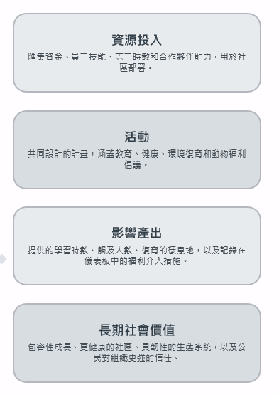
6.7 社會影響流程
鋁輪圈業在社會上扮演著重要角色,不僅提供運輸解決方案,更肩負著促進環境永續發展的責任。本公司以「提供安全可靠、環保節能的鋁輪圈」為目標,透過全方位的社會影響管理,致力於創造長期的社區價值。首先,在資源投入方面,我們採用環保、可再生的原料,並優化製造過程,減少資源消耗和碳排放。在活動層面,我們不僅專注於產品品質,也積極參與社區公益活動,如支持青少年教育、協助弱勢團體等,以實際行動回饋社會。這些努力最終轉化為優質、環保的產品輸出,滿足消費者對安全、節能的需求。長遠而言,這些社會影響將帶來顯著的社區價值,包括提高交通安全、減少碳足跡,以及增進社會凝聚力等。為確保社會影響的持續改善,我們採用嚴謹的治理機制,定期檢視目標與績效,並建立學習循環,優化管理流程。這些成果將作為未來資金分配的依據,確保社會影響的持續優化。鑑於近年市場轉型,如電動車興起、消費者對環境友善產品的需求增加等,我們將持續調整社會影響的衡量指標和優先順序,以更好地滿足利益相關方的期望。我們相信,透過不斷優化的社會影響管理,必將為社區創造更大的價值,實現可持續發展的目標。
Sustainability Report

Slide 17

6.8 產品責任與客戶福祉
在產品設計階段,我們遵循嚴格的品質控制措施,確保每件產品均符合國際標準,並進行全面性的測試,涵蓋強度、耐久性和安全性等關鍵指標。我們也重視客戶反饋,建立了完善的客戶服務系統,及時收集並分析客戶意見,持續優化產品設計,滿足客戶需求。在售後服務方面,我們提供專業的技術支援,確保客戶能夠安全使用我們的產品。對於有特殊需求的弱勢群體,如殘障人士和老年人,我們也提供額外的保護措施,如輪圈安裝指引和維修支援,確保他們能夠安全無虞地使用我們的產品。近年來,市場對於環保和社會責任的關注日益提高。消費者更加重視企業的永續發展表現,並將其納入購買決策的重要因素。我們深知此一趨勢,因此在產品責任計畫中,也融入了環境友善和社會共融的元素,積極回應市場需求,為客戶提供更加負責任的產品選擇。
首先,我們堅持透明度原則,在產品資訊、營運流程和企業管理等方面保持高度透明。我們主動公開產品成分、製造過程和供應鏈資訊,讓客戶了解產品的生命週期。同時,我們也建立完善的申訴解決機制,快速有效地回應和處理客戶的問題和投訴。其次,我們採取負責任的行銷策略,避免誇大或虛假宣傳,確保客戶能夠做出明智的購買決策。我們尊重客戶的隱私權,妥善保護客戶的個人資料,並制定嚴格的數據安全管理措施。此外,我們與消費者保護機構建立長期合作夥伴關係,不定期邀請他們對我們的客戶保護計畫進行評估和指導,以確保我們的做法符合法規要求和客戶期望。我們也設立相關指標,持續監測客戶滿意度、申訴處理效率等,以確保客戶保護措施的有效性。市場對永續產品的期望日益提高,這也驅動我們不斷完善客戶保護策略。我們積極響應客戶對產品生命週期管理的需求,從原料採購、生產製造到產品回收等各環節,努力降低環境影響,提供更加綠色環保的產品和服務。總的來說,我們將客戶福祉保護視為企業社會責任的重要組成部分,並將其融入日常營運管理中。我們相信,通過持續的改進和創新,我們能為客戶創造更加安全、透明和負責任的消費體驗。
Sustainability Report

Slide 18
6.9 社會創新與包容性經濟參與
在瞬息萬變的市場環境中,鋁輪圈業正面臨著重大的轉型挑戰。隨著消費者對企業社會責任的日益關注,以及政府對於環境保護和企業社會責任的法規要求日趨嚴格,企業必須主動調整業務模式,將社會創新融入營運策略,才能保持長期競爭優勢。貴公司一直致力於推動包容性經濟參與,為弱勢族群提供就業機會,並協助他們發展所需的專業技能。透過提供職業培訓和技能提升計畫,我們協助這些群體提高就業力,確保他們能夠平等地參與經濟活動,實現共同繁榮。同時,我們也積極與當地社區建立夥伴關係,共同開發創新的產品和服務,滿足社區的需求,促進社區發展。此外,貴公司也大幅增加對社會企業的投資。我們相信,社會企業是推動社會創新的重要力量,能夠透過創新的商業模式解決社會問題,創造積極的社會影響。透過投資和協助社會企業發展,我們不僅能夠創造良好的社會回報,也能夠吸引更多具有社會影響力的人才加入,推動整個產業的社會創新進程。總的來說,貴公司的社會創新倡議充分體現了 ISO 56000 和
ISO 26000 所倡導的價值觀,即致力於創造包容性經濟和社會的發展。我相信,這些創新舉措將進一步鞏固貴公司在 ESG 方面的領導地位,為整個產業樹立良好的標杆。
首先,我們將透過供應商多元化來實現包容性經濟參與。我們將積極尋找並整合更多中小企業、社會企業及弱勢團體為供應商,以促進經濟機會的公平分配。同時,我們也將優先考慮當地供應商,減少全球運輸碳排放,並協助當地中小企業發展。此外,我們將善用影響力投資的力量,投資於具有明確社會影響力的項目,例如協助弱勢團體就業的社會企業,或是發展環保技術的初創公司。我們相信,這不僅能為社會帶來正面變革,也能為公司創造長期的可持續價值。最後,我們將積極與社區建立共享價值的夥伴關係。我們將聆聽社區需求,與當地組織合作,共同開發有助於社區韌性的計畫,例如職業培訓課程、環境保護活動等。我們相信,唯有與社區深化連結,才能真正實現包容性成長。通過以上各項舉措,我們將全面提升公司的
ESG 績效,並獲得社會高度認同。我們期望藉此成為行業的楷模,帶動更多企業一同推動包容性經濟,為社會創造長期而持續的價值。
Sustainability Report

